Slide 1
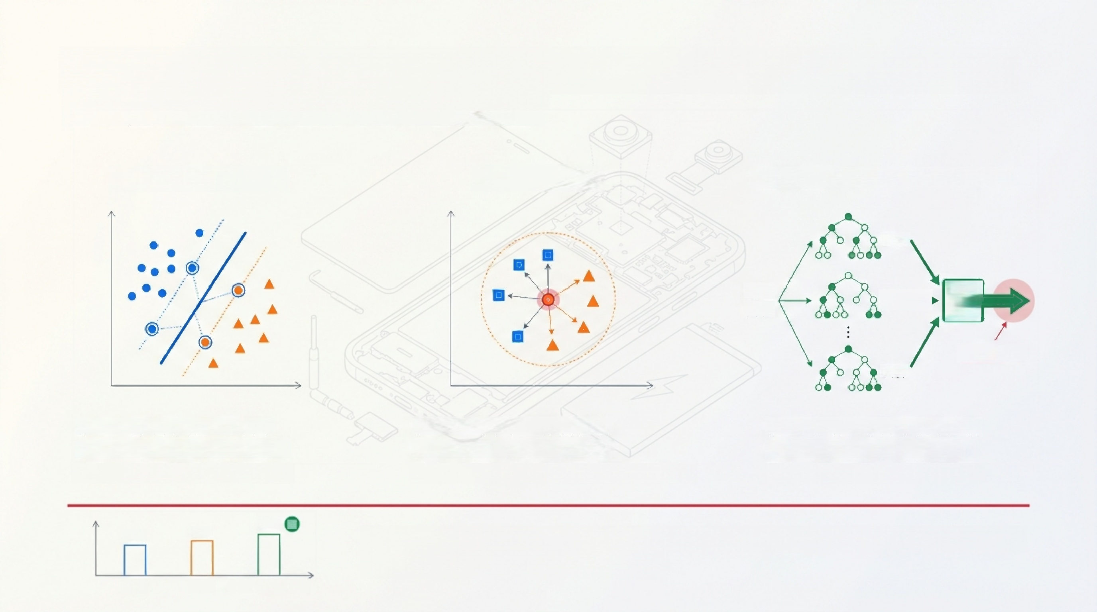
移动设备价格等级分类的算法对决： SVM vs.KNN vs.随机森林 基于结构化特征的深度性能对比与机理剖析
SVM (支持向量机) KNN(K 近邻) ^{随机森林} ^{(Random} ^{Forest)}
低价
中价一
高价
输入
变表
集成
投票
性能冠军
机理：寻找最优分类超平面。
优点：适用于小样本、非线性。
缺点：对噪声敏感，计算量大。
机理：基于实例的懒惰学习。
优点：简单易懂，无需训练。
缺点：计算复杂度高，受数据分布影响。
机理：多棵决策树的集成学习。
优点：准确率高，抗过拟合。
缺点：模型复杂，解释性较弱。
75%
SVM
82%
KNN
94% √
Random Forest
结论：在基于结构化特征的移动设备价格分类任务中，随机森林模型展现出最优异
的综合性能与鲁棒性，成为最终胜者。
A NotebookLM

Slide 2
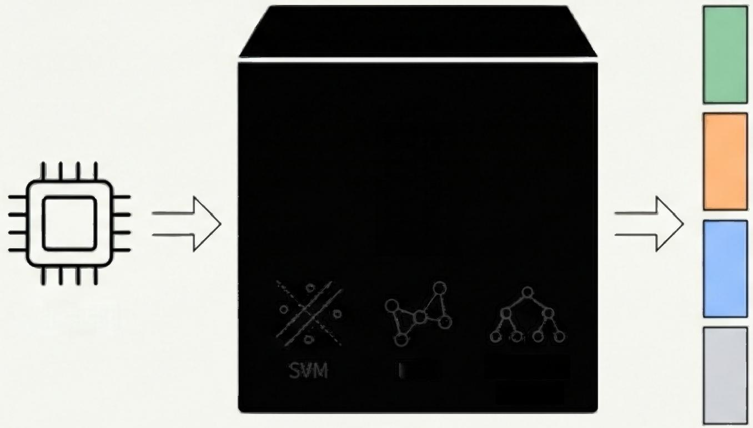
解构价格迷局：
硬件参数如何决
定市场定位?
业务背景
移动设备市场的定价策略已从简单的“成本加成”
演变为涉及硬件、品牌、市场的“多维博弈”。
技术任务
本研究将价格预测问题从回归(预测具体数值)简
化为四分类问题(低、中、高、超高),更贴近市 场的“分层定价”逻辑。
核心问题
在此特定数据集上，哪种经典算法(支持向量机、
K近邻、随机森林)能最精准地学习到硬件与价格 等级之间的非线性映射关系?
核心技术流程
7
硬件规格
KNN Random
Forest
3(超高)
2(高)
1(中)
0(低)
[黑箱算法]
A NotebookLM

Slide 3
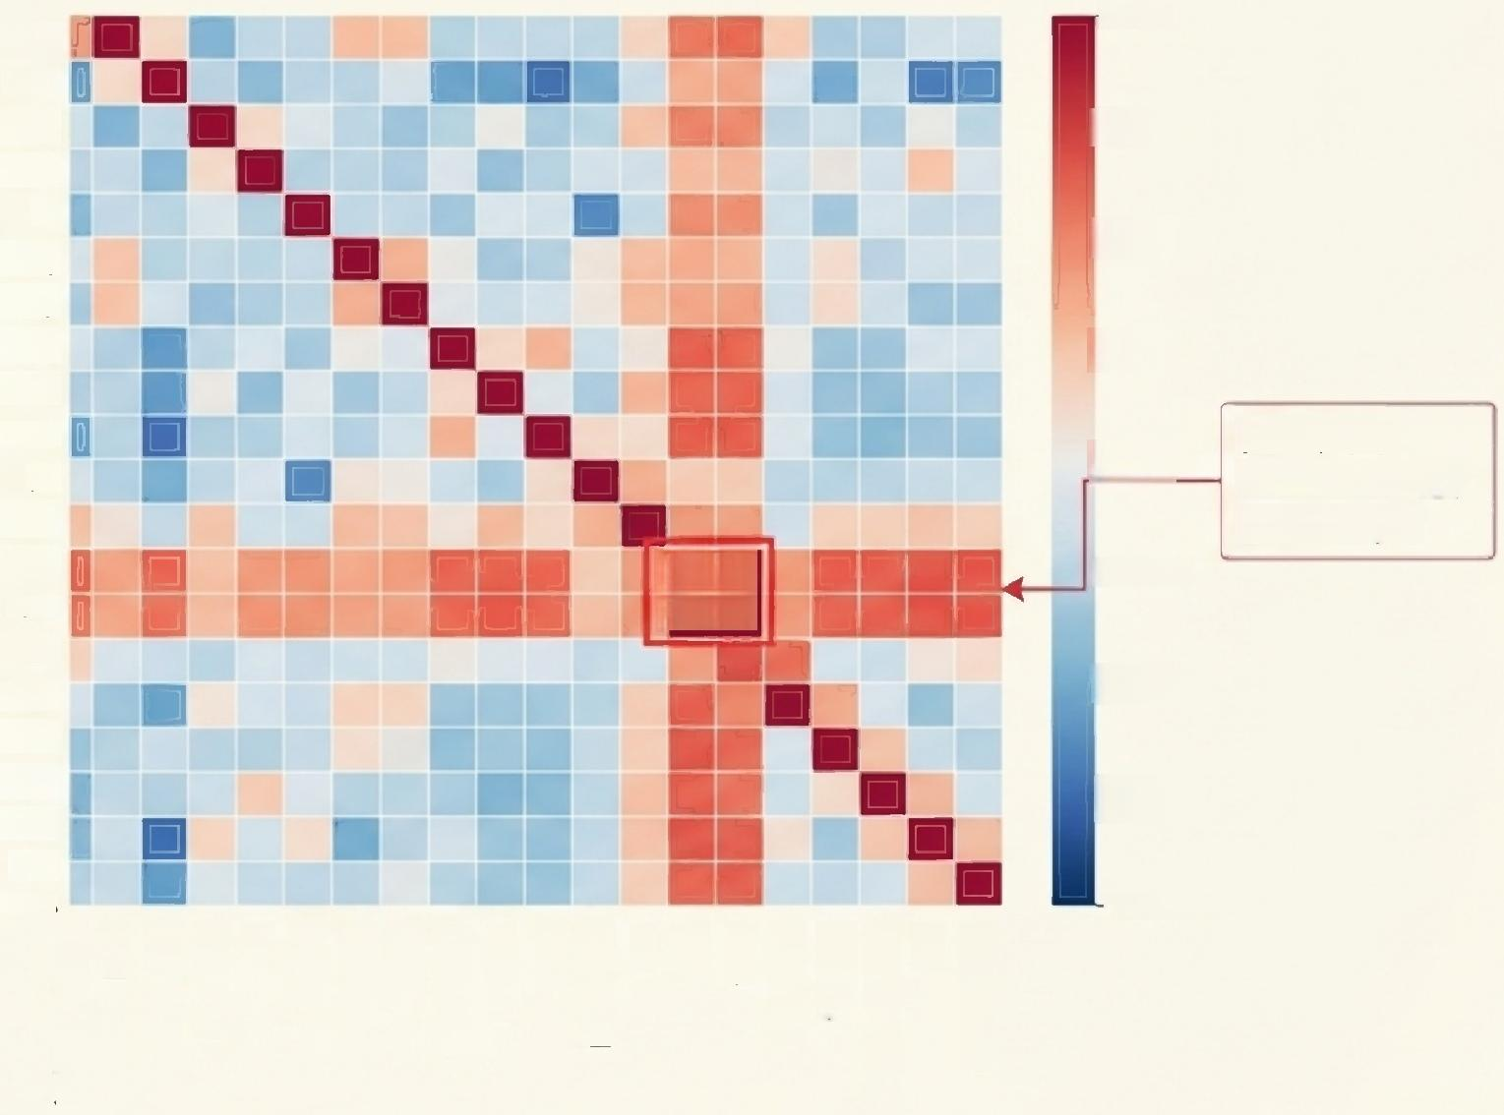
探索性数据分析：发现“主角”特征——RAM的绝对统治力
核心洞察
通过皮尔逊相关性分析，发现随机存取存储 器 (RAM) 与价格等级 (price_range) 的 相关系数高达0.91 。
次要洞察
-电池容量 (battery_power) 、 像素宽度 (px_width) 等特征也呈正相关，但系数仅 在0 .2左右。
-蓝牙 (blue) 、WiFi(wifi) 等功能性特 征相关性几乎为零，已沦为市场标配，不再 是价格区分的有效特征。
双重含义
RAM 既是预测能力的基石，也可能掩盖其他 特征的贡献，存在“ 一俊遮百丑”的风险。
battery_power
blue
clock_speed
dual_sim
fc
four_g
int_memory
m_dep
mobile_wt
n cores
pc
px_height
px_width
ram
sc_h
SC_w
talk_time
three_g
touch_screen
wifi
price_range
参
1.00
0.75
0.50
-0.25
强正相关：
RAM 几乎是价 格的代名词
-0.00
0.91
-0.25
-0.50
-0.75
blue
吕
sc_h
-1.00
dual_sim
m_ded
n_cores
SC_w
three_g
four_g
molle_wt
ram
talk_time
clock_speed
KJowowu!
batlerdoer
px_heisht
touch_screen
price_range
A NotebookLM

Slide 4
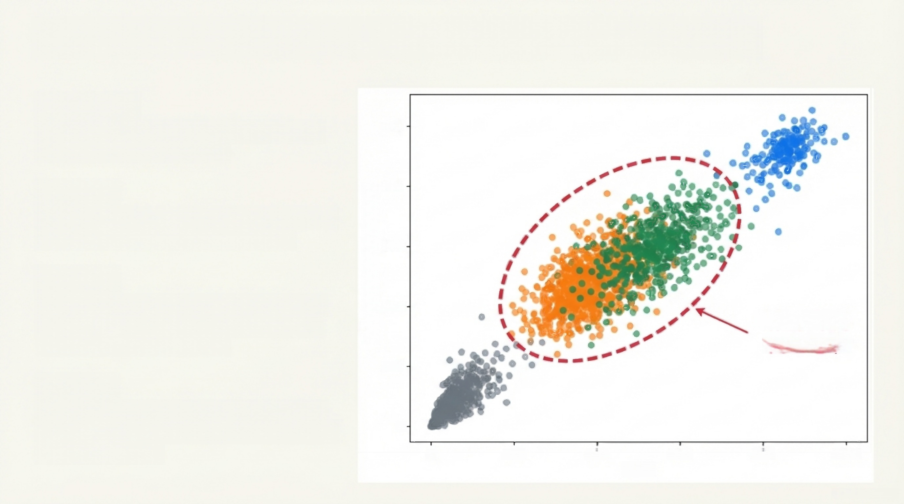
核心挑战： “夹心层”困境揭示了数据的线性不可分性
可视化证据
观察RAM与电池容量的二维散点图，揭 示出清晰的数据分布形态。
800
边界清晰
低价位 (Class O) 与超高价位 (Class 3) 在特征空间中占据相对独立的区域。
严重重叠
中价位 (Class 1) 与高价位 (Class 2) 的样本点在几何空间中紧密交织，形成 了一个难以分割的混合区。
战略预判
这种“夹心饼干”式的分布形态预示着， 任何依赖单一线性边界的模型都将在此区 域遭遇重大挫败。
800
P o w e r )
600·
400 ·
200
电 池 容 量 ( B a t t e r y
线性决策的
‘ 死 亡 地 带 ’
800 1000
0 ·
0 200 400
RAM
600
A NotebookLM

Slide 5
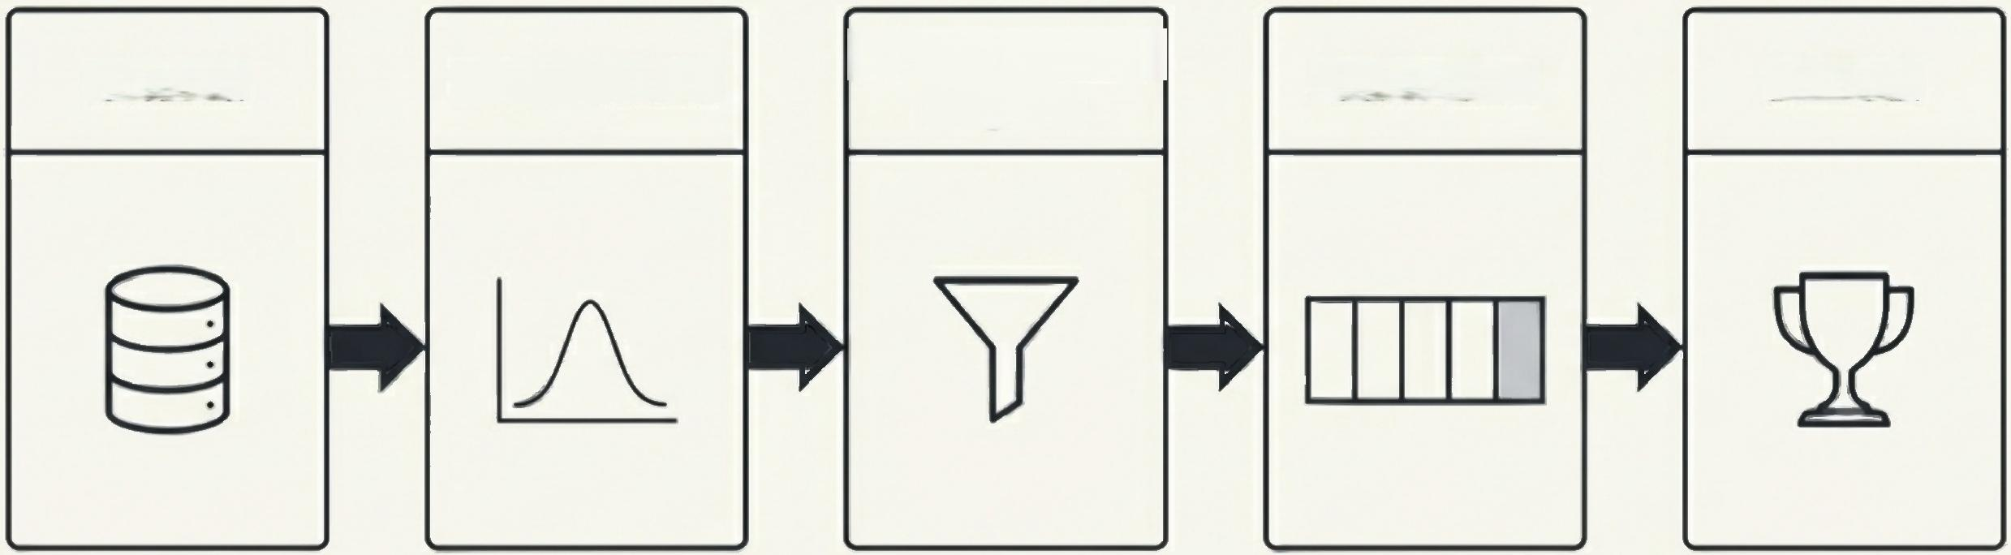
严谨的实验设计：确保对决的公平性与科学性
原始数据
Z-Score标准化
ANOVA特征选择
(Top 10)
5折交叉验证
模型评估
针 对SVM和 KNN, 避免距离计算被 RAM的巨大数值 范围主导。
剔除噪声，使KNN 和随机森林准确率 提升6%以上。
保证评估结果的 泛化能力与稳定 性。
A NotebookLM

Slide 6
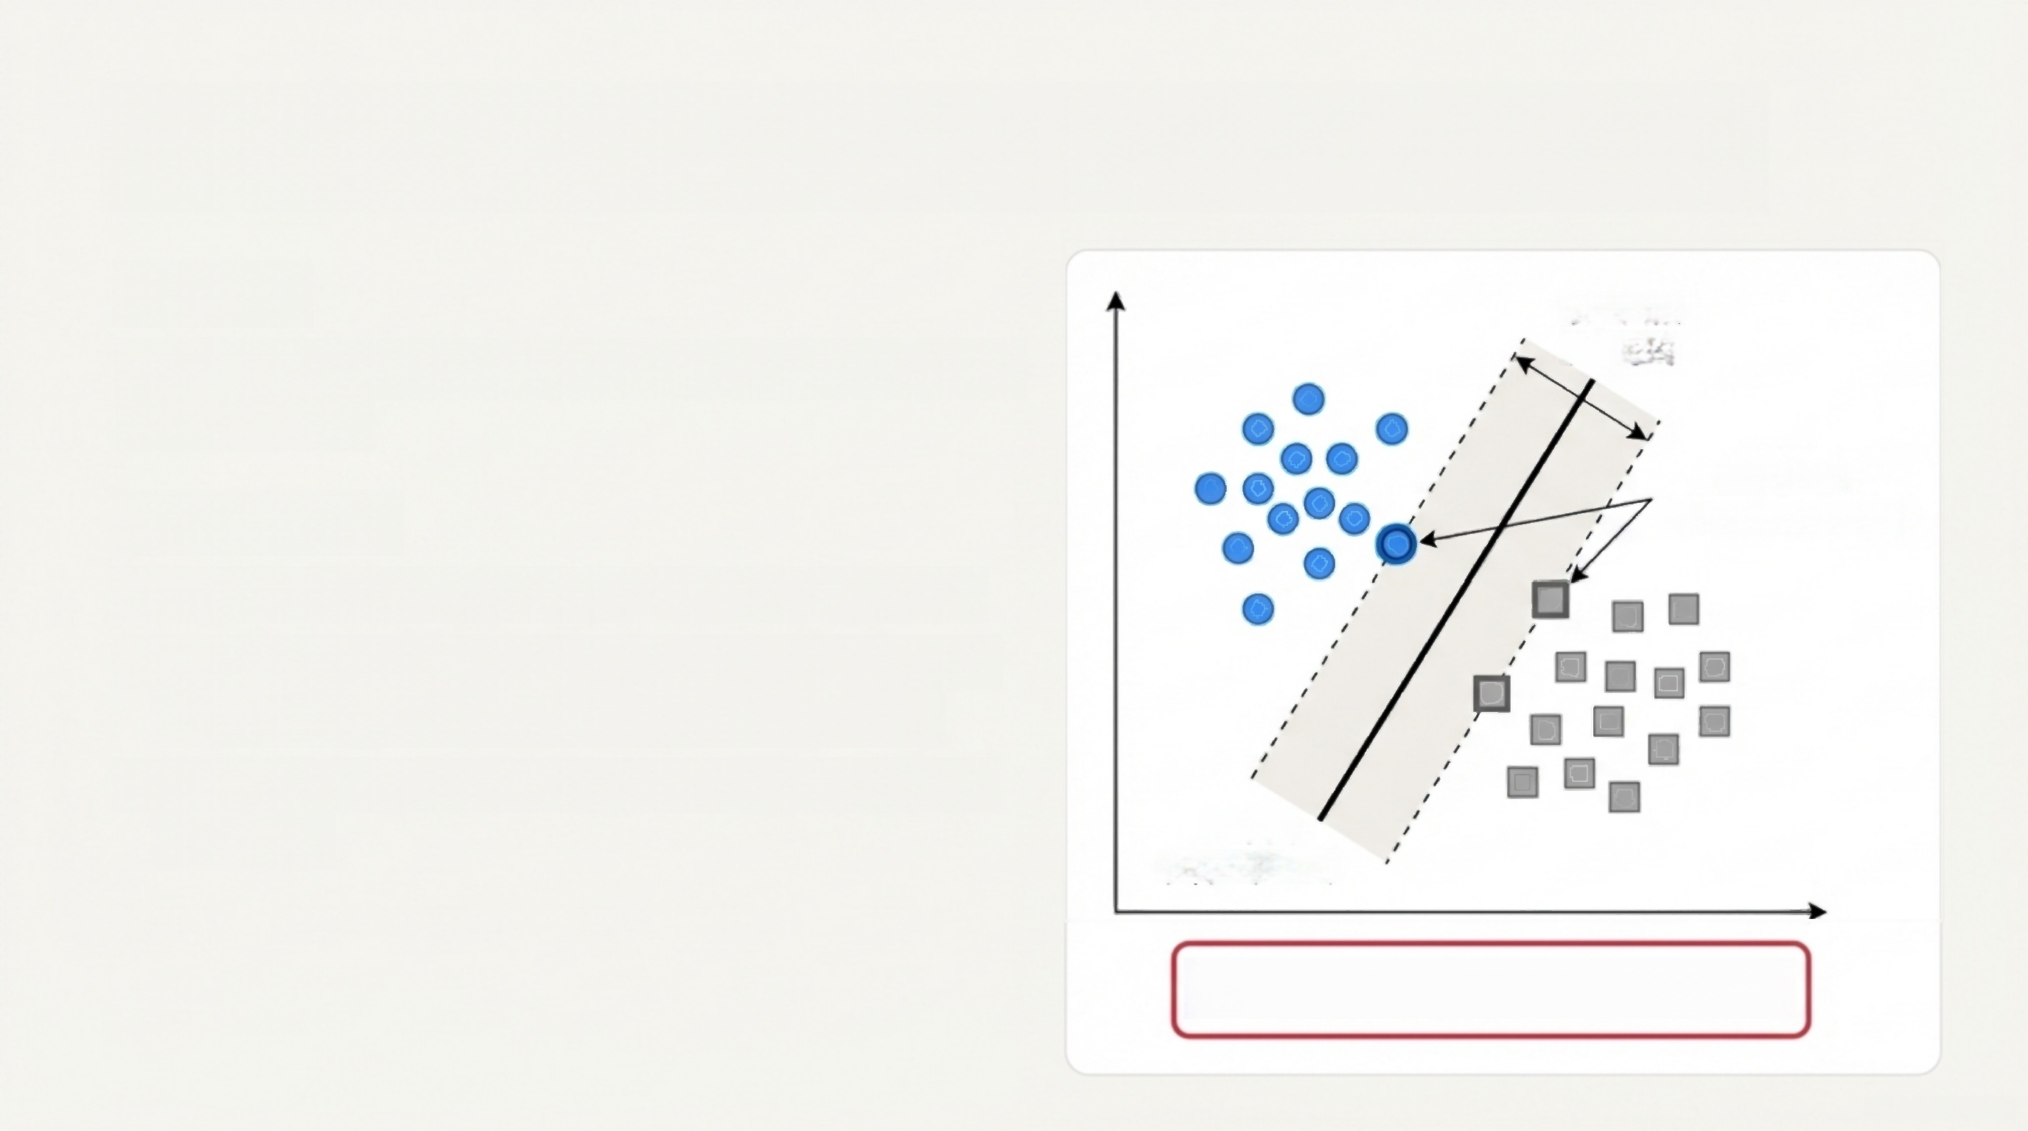
选手一：支持向量机 (SVM)- 线性秩序的捍卫者
核心原理
在特征空间中寻找一个能够最大化类别间隔 (Margin)
的决策超平面。
本次实验策略
- 核函数选择：特意选用线性核 (Linear Kernel) 。
- 实验目的：将其作为基准模型，主动从数学上验证 EDA 阶段关于“夹心层”数据线性不可分的猜想。
- 性能预期：在处理Class 1和Class 2的重叠区域时 表现不佳。
最大间隔
(Margin)
支持向量
(Support Vectors)
超平面
(Hyperplane)
本次实验的核心是检验线性假设
A NotebookLM

Slide 7
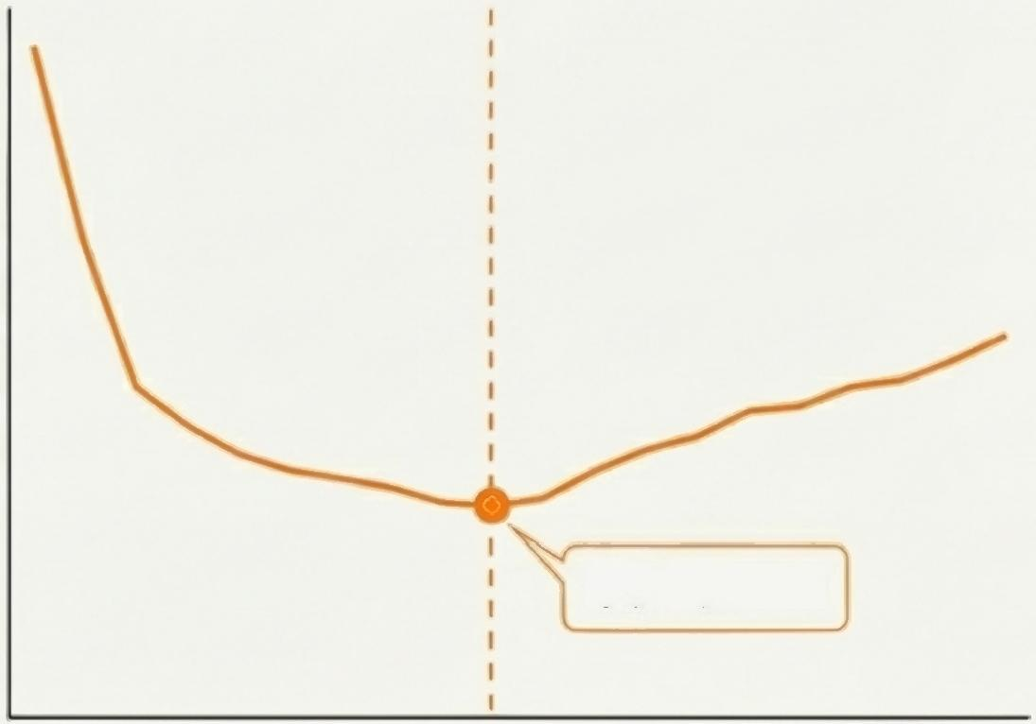
选手二：K 近邻 (KNN)- 经验主义的观察家
核心原理
一种非参数的“懒惰学习”算法，依据待预测样本
最近的K个邻居的类别进行投票决策，即“近朱者 赤”。
本次实验策略
- 距离度量：采用欧几里得距离。
- 参数寻优：设计并采用“粗粒度+细粒度”两阶 段搜索法，在保证精度的同时，高效锁定全局最 优K值 。
K 值与模型错误率的关系
最优K值≈10
交叉验证错误率
1234567891011121314151617181920
K值(邻居数量)
A NotebookLM

Slide 8
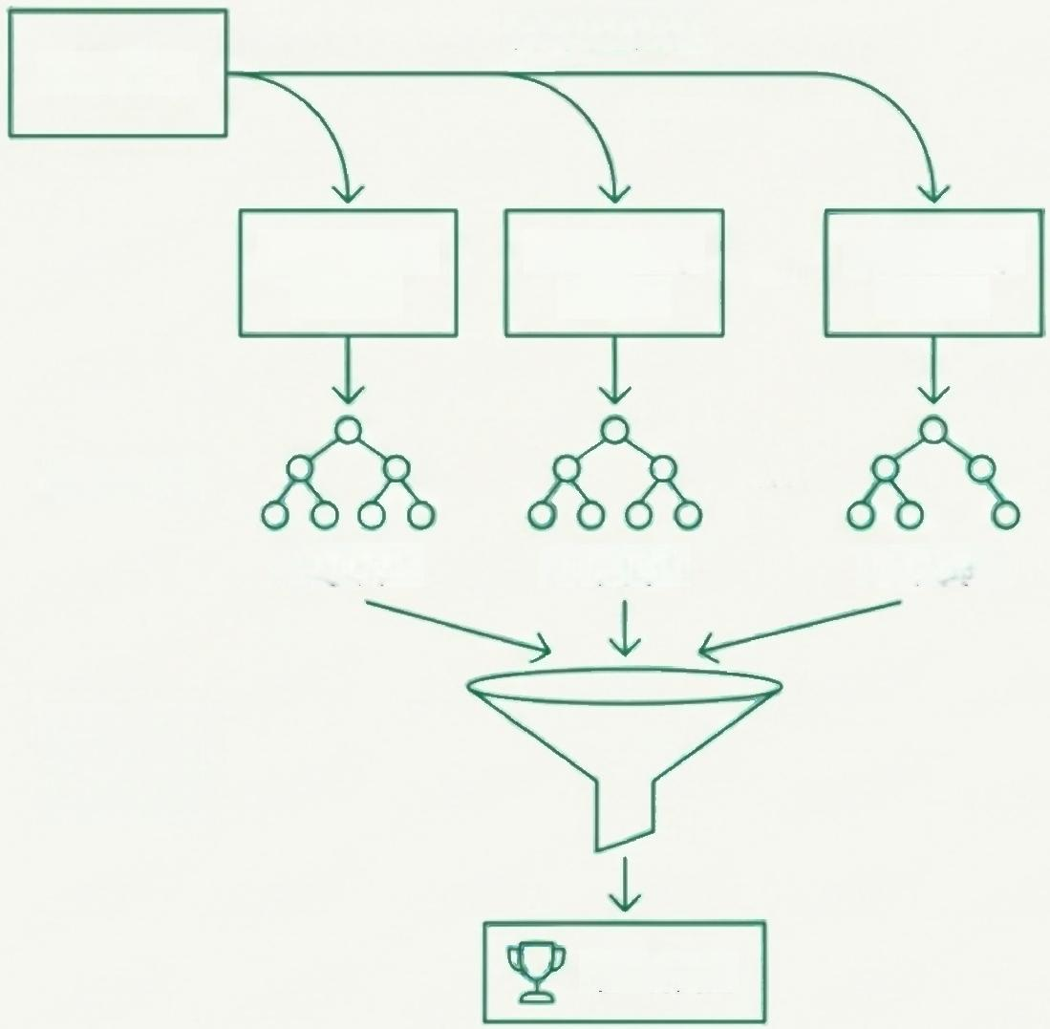
选手三：随机森林 (RF)- 集体智慧的决策者
核心原理
通过构建多棵决策树并对结果进行投票的Bagging 集
成算法。引入样本随机性和特征随机性以降低过拟 合 风 险 。
天然优势
- 非线性边界处理： 决策树的正交切割机 制 ( 如 if RAM>2000 and Battery>1500), 天然契合 数据中阶梯状、非线性的决策边界。
- 无需标准化：树模型关注特征值的排序而非绝对距 离，对特征尺度不敏感。
- 抗噪声能力： 多棵树的投票机制有效降低了方差， 使模型比单棵决策树更稳健。
样本随机性
原始数据
Bootstrap Bootstrap
样本1 样本2
独立训练
决策树1 决策树2
投票集成
(Voting)
最终孤测
Bootstrap 样本n
决策树n
A NotebookLM

Slide 9
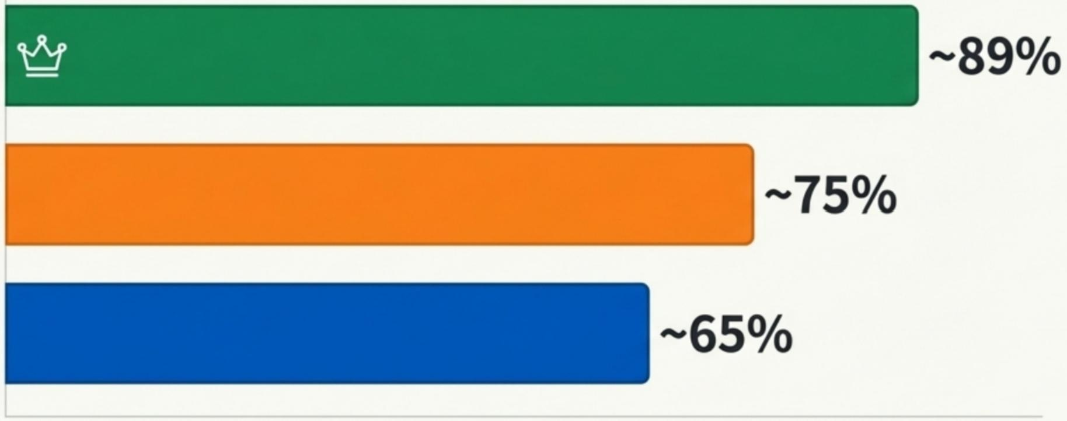
性能对决：最终成绩呈现清晰的阶梯分布
随机森林 (Random Forest)
K近邻 (KNN)
支持向量机 (Linear SVM)
0% 50% 100%
平均准确率
初步结论： 性能呈现清晰的阶梯状分布，证实了我们的预判： 集成方法>距离方法>线性方法。
A NotebookLM

Slide 10
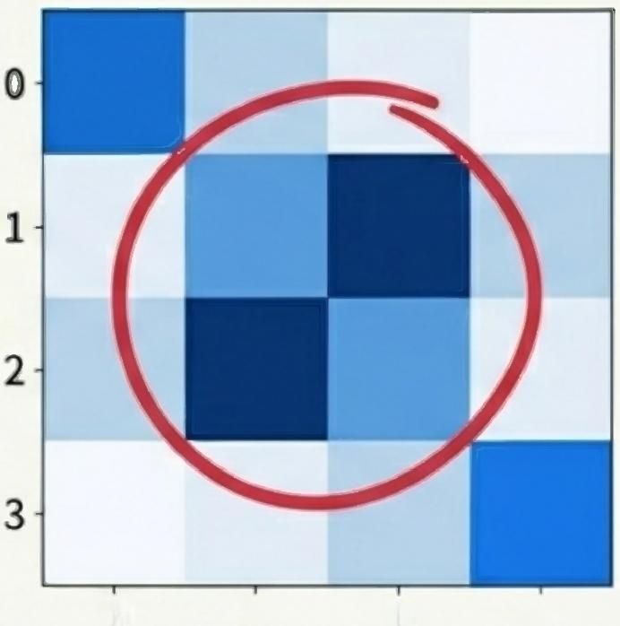
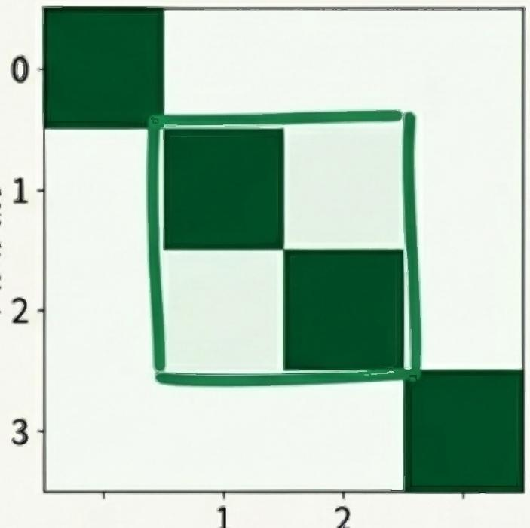
深度剖析： “错在哪里?”从混淆矩阵看模型的认知偏差
线性SVM 的“两极化”偏见 随机森林的“对角线”优势
真 实 类 别
真 实 类 别
0 1 2 3
0 3
预测类别 预测类别
混淆矩阵在Class 1和2区域出现大面积混淆，对
角线模糊。模型被迫将决策边界推向两侧，导致 中间类别的识别能力崩塌。
混淆矩阵呈现清晰的对角线主导模式。绝大多
数预测正确，即使出错，也主要发生在相邻类别 之间，极少出现跨级误判。
A NotebookLM

Slide 11
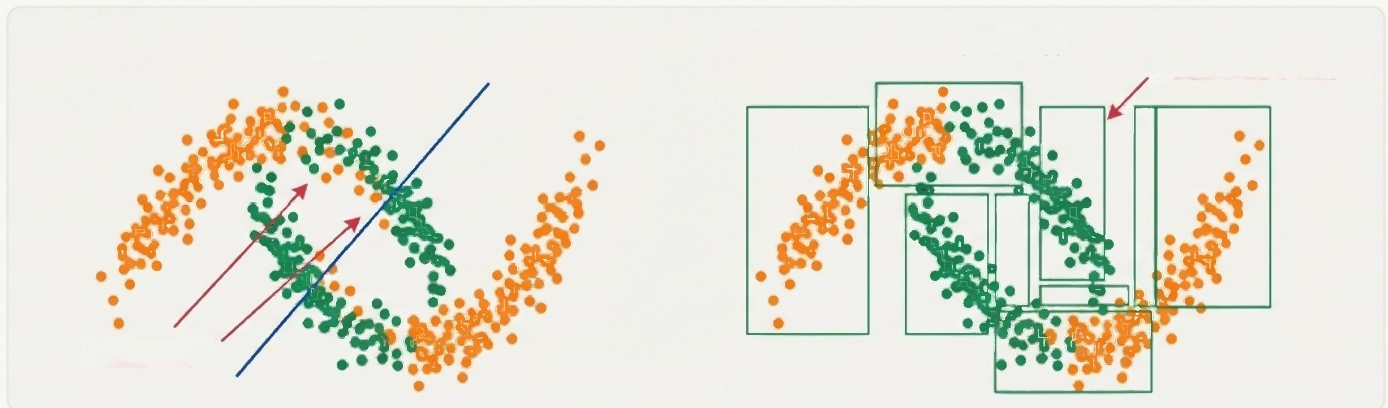
胜利的逻辑：算法特性与数据分布的高度匹配
根本原因
1. 匹配非线性： 手机价格并非随硬件参数线性增长。决策树的矩形划分能力完美契合了这种非线性、分段式re 的“规则 组合”逻辑。
2. 规避“夹心层”:随机森林无需一条直线贯穿，而是通过多个局部的、正交的规则，精细地“框”出重叠区域中的不同 样本群体。
3. 抗干扰能力： 特征随机化使其不易被单一高相关性特征 (RAM) 或残留的噪声特征误导，整体模型更加稳健。
线性SVM 随机森林
灵活的正交切割
大量误分类
A NotebookLM

Slide 12



总结、启示与下一步行动
核心结论
1. 数据层面：RAM是核心驱动力，但
中、高端市场的非线性重叠是分类 任务的关键难点。
2. 模型层面： 在此任务上，随机森林
因其卓越的非线性建模能力和稳
健性而成为最优选择。线性假设被 证实无效。
未来工作展望
· 模型优化： 为 SVM更 换RBF核函数
(文献表明准确率预计可达95%以
上 ) , 或 尝 试XGBoost 等更强大的 集成模型。
· 特征工程：构造交互特征(如`屏 幕面积=高*宽`)以探索更复杂 的硬件组合效应。
· 模型融合： 采用 Stacking 策 略 ，
融合不同模型的预测结果，可能进 一步突破性能上限。
A NotebookLM

Slide 13
致 谢 & 问 答
A NotebookLM

